Slide 1
模拟与数字电路 Analog and Digital Circuits
18_时序逻辑电路(5)
（数电P316-324）

Slide 2
主要内容
异步计数器
同步计数器
Notes:
2

Slide 3
计数器
累计时钟脉冲个数，也可用于分频、定时、产生节拍脉冲等
分类
按时钟分：同步、异步计数器
按功能分：递增、递减和可逆计数器
按编码分：二进制码、BCD码和循环码计数器等
计数器的模 (Modulo)
计数器循环遍历的有效状态数，用M表示
对于M=n的计数器，称为模n计数器或n进制计数器
Notes:
同步计数器：有一个公共时钟脉冲，各个触发器的状态转换是在该公共输入计数脉冲作用下同时发生的，即各个触发器状态的翻转与输入脉冲同步。
异步计数器：没有公共时钟脉冲，输入计数脉冲只作用于某些触发器的CP端，而其它触发器的翻转是靠低位的进位信号。因此，组成计数器的各个触发器的状态变化不是同时发生的。
二进制计数器：按二进制数运算规律进行计数。
十进制计数器：按十进制数运算规律进行计数。
任意进制计数器：二进制计数器和十进制计数器之外的其它进制计数器，如三进制计数器、六进制计数器等。
递增计数器：随着计数脉冲的输入，计数器的数是递增的，则为递增计数器。
递减计数器：随着计数脉冲的输入，计数器的数是递减的，则为递减计数器。
可逆计数器：随着计数脉冲的输入，计数器的数是可增可减的则为可逆计数器。

Slide 4
异步二进制递增计数器
状态表
Q0在每个时钟都翻转一次
Q1在Q0由1向0变化时翻转
Q2在Q1由1向0变化时翻转
当Q2~Q0全为1时，进位为1
计数
顺序
电路状态
进位
输出
Q₂
Q₁
Q₀
0
0
0
0
0
1
0
0
1
0
2
0
1
0
0
3
0
1
1
0
4
1
0
0
0
5
1
0
1
0
6
1
1
0
0
7
1
1
1
1
8
0
0
0
0

Slide 5
异步二进制递增计数器(续1)
CP₀ = CLK
0
1
2
3
4
5
6
7
8
CLK
CP₁ = Q₀
Q0
CP₂ = Q₁
Q1
Q_{i}^{n+1} = Q_{i}^{n}
Q2
C = Q₂Q₁Q₀
C
Q0
Q1
Q2
1
1
1
T
Q
T
Q
T
Q
CLK
FF0
FF1
FF2
C
Notes:
计数器不仅可以计数，还可以作为分频器。
若CP的频率为f，则，Q0端输出脉冲的频率为1/2f， Q0端为二分频端，Q 1、Q 2、Q 3 端分别为四分频、八分频和十六分频端。

Slide 6
异步二进制递增计数器(续2)
优点：电路简单，易于扩展
缺点：
输出信号质量差，工作速度低
T
CLK
td
Q0
Q1
2td
3td
Q2
有效码
Y3
?
Y4
无效码

Slide 7
同步二进制递增计数器
Q0在每个时钟都翻转
当Q0=1时，Q1在下一个时钟翻转
当Q1Q0 = 11时，Q2在下一个时钟翻转
当Q2~Q0全为1时，进位为1
状态表
计数
顺序
电路状态
进位
输出
Q₂
Q₁
Q₀
0
0
0
0
0
1
0
0
1
0
2
0
1
0
0
3
0
1
1
0
4
1
0
0
0
5
1
0
1
0
6
1
1
0
0
7
1
1
1
1
8
0
0
0
0

Slide 8
同步二进制递增计数器(续)
0
1
2
3
4
5
6
7
8
CLK
T₀ = 1
Q0
T₁ = Q₀
Q1
T₂ = Q₁Q₀
Q2
C = Q₂Q₁Q₀
C
td
Q0
Q1
Q2
C
1
T
Q
T
Q
T
Q
CLK
FF0
FF1
FF2

Slide 9
74x161
带使能、异步清零、同步置数四位同步二进制计数器
Q3~Q0: 计数输出，Q0为最低位
TC: 进位输出
CEP, CET: 计数使能
CR: 异步清零
PE: 同步置数
D3~D0: 置数输入，D0为最低位
TC
Q3 Q2 Q1 Q0
CEP
逻
辑
符
号
CR
74x161
CET
PE
D3 D2 D1 D0
功能表
CP
CR
PE
CEP
CET
功能
x
0
x
x
x
异步清零
1
0
x
x
同步置数
x
1
1
0
x
保持
x
1
1
x
0
1
1
1
1
计数

Slide 10
74x161—逻辑图

Slide 11
74x161—时序图
CR
P E
CEP
CET
CT

Slide 12
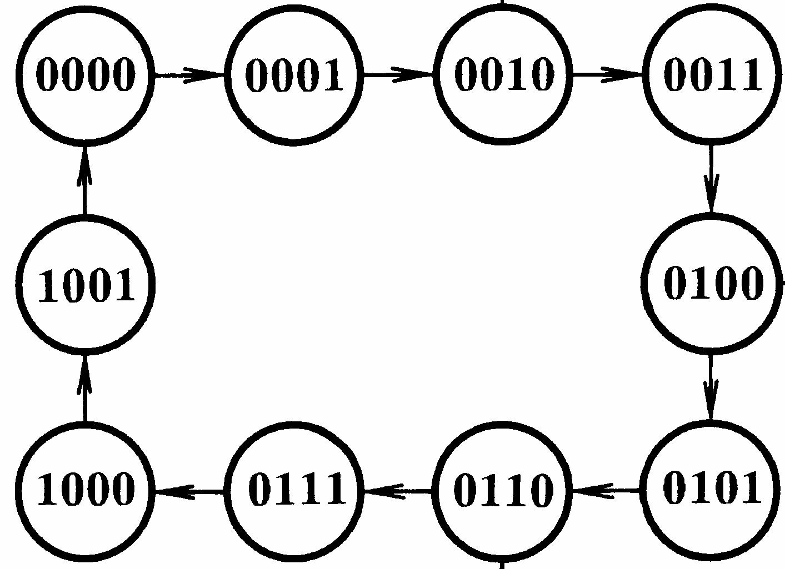
74x160
带使能、异步清零、同步置数四位同步十进制计数器
逻辑符号和功能表与74x161相同，但输出只有0000 ~ 1001十个稳定状态
TC
Q3 Q2 Q1 Q0
CEP
CR
74x160
CET
Q₃Q₂Q₁Q₀
PE
D3 D2 D1 D0
逻辑符号

Slide 13
作业
电子技术基础-数字部分
P358：
6.5.6，6.5.7

Slide 14
The End

Slide 15

彩蛋时间：放飞一下

